Slide 1
Klasyczna analiza miareczkowa - wolumetria
Karolina Wanat
Zakład Chemii Analitycznej

Slide 2
ANALIZA KLASYCZNA
analiza wagowa (grawimetria)
ANALIZA OBJ ĘTOŚCIOWA
(MIARECZKOWA; WOLUMETRIA)

Slide 3
ANALIZA MIARECZKOWA
Jest to technika analizy jakościowej polegająca na dodawaniu małymi porcjami (tzw. miareczkami) równoważnej chemicznie ilości roztworu mianowanego (titranta) do roztworu oznaczanej substancji.

Slide 4
Moment, w którym wprowadzono równoważną chemicznie ilość titranta w stosunku do oznaczanego składnika nazywamy PUNKTEM RÓWNOWAŻNOŚCI.
koniec miareczkowania!
nie dodajemy nadmiaru titranta

Slide 5
Po uzyskaniu punktu równoważności na podstawie dodanej objętości titranta możemy obliczyć zawartość oznaczanej substancji.
np.
HCl + NaOH NaCl + H₂O
1 : 1
Szybsze niż metody wagowe
Bardziej praktyczne ale mniej dokładne (błąd względny to ok. 0,1-0,2%, dla porównania w metodach wagowych nie przekracza on 0,1%)

Slide 6
Podstawowe pojęcia
Roztwór mianowany = titrant
Punkt równoważności (PR)
Punkt końcowy (PK)
Wskaźnik = indykator
Substancja podstawowa = wzorcowa
Krzywa miareczkowania

Slide 7
Jakie warunki musi spełnić reakcja w analizie miareczkowej
Reakcja musi zachodzić szybko i możliwie nieodwracalnie
Substraty muszą reagować stechiometrycznie
Jest możliwość zaobserwowania końca miareczkowania
Inne substancje w rozworze nie mogą reagować z odczynnikiem używanym do miareczkowania

Slide 8
Punkt RÓWNOWAŻOŚCI a punkt KOŃCOWY miareczkowania
Moment, w którym dodawany titrant przereagował stechiometrycznie z oznaczaną substancją nazywamy punktem równoważności (PR).
Wizualizowany jest on różnymi metodami – przy użyciu wskaźników bądź instrumentalnie i wówczas określany jest jako punkt końcowy (PK).
Najczęściej PR i PK nie pokrywają się ze sobą, różnica między nimi określana jest jako błąd miareczkowania

Slide 9
Błąd miareczkowania
Jeśli PK występuje przed PR wtedy mówimy o ujemnym błędzie miareczkowania a uzyskane wyniki są zaniżone.
W przypadku gdy PK obserwujemy po PR występuje błąd dodatni a wyniki są zawyżone.
W celu zmniejszenia błędu miareczkowania:
Zastosować odpowiedni wskaźnik
Wprowadzić poprawki przy obliczeniach
max. wartości błędu miareczkowania nie powinny przekraczać 0.05-0.1%

Slide 10
Krzywa miareczkowania
Jest graficznym przedstawieniem procesów zachodzących podczas miareczkowania.
Na osi odciętych umieszcza się ilość ml dodanego roztworu mianowanego bądź procent zmiareczkowania [ml/cm³ lub %]
Na oś rzędnych nanosimy wartości liczbowe parametru, który ma związek ze stężeniem oznaczanego składnika
Jednostki!

Slide 11
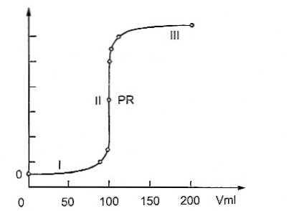
Kocjan R. Chemia analityczna. Podręcznik dla studentów tom 1. PZWL Warszawa, 2002.

Slide 12
ETAPY MIARECZKOWANIA
(0 – przed przystąpieniem do miareczkowania)
I – początek miareczkowania, przed PR
II – punkt równoważności PR
III – dalsze dodawanie titranta, po PR (roztwór jest przemiareczkowany)
SKOK MIARECZKOWANIA
Gwałtowna zmiana w wartości pH (lub innego obserwowanego parametru) w okolicach punktu równoważności. Skok miareczkowania jest tym wiekszy im większe są stężenia roztworów.
Np. roztwory NaOH i HCl:
C = 1 mol/l skok pH 3,3 do 10,7
C = 0,1 mol/l skok pH 4,3 do 9,7
C = 0,01 mol/l skok pH 5,3 do 8,7

Slide 13
Wskaźniki
Substancja zmieniająca barwę podczas zakończenia reakcji między substancją oznaczaną a titrantem.
Wskazuje na wystąpienie punktu końcowego miareczkowania
Fenoloftaleina
Oranż metylowy
Chromian potasu K₂CrO₄
Kalces
Mureksyd
Wskaźniki kwasowo-zasadowe mają swoje charakterystyczne zakresy pH w których następuje zmiana barwy – dlatego ważne jest ich odpowiednie dobranie do danego oznaczenia

Slide 14
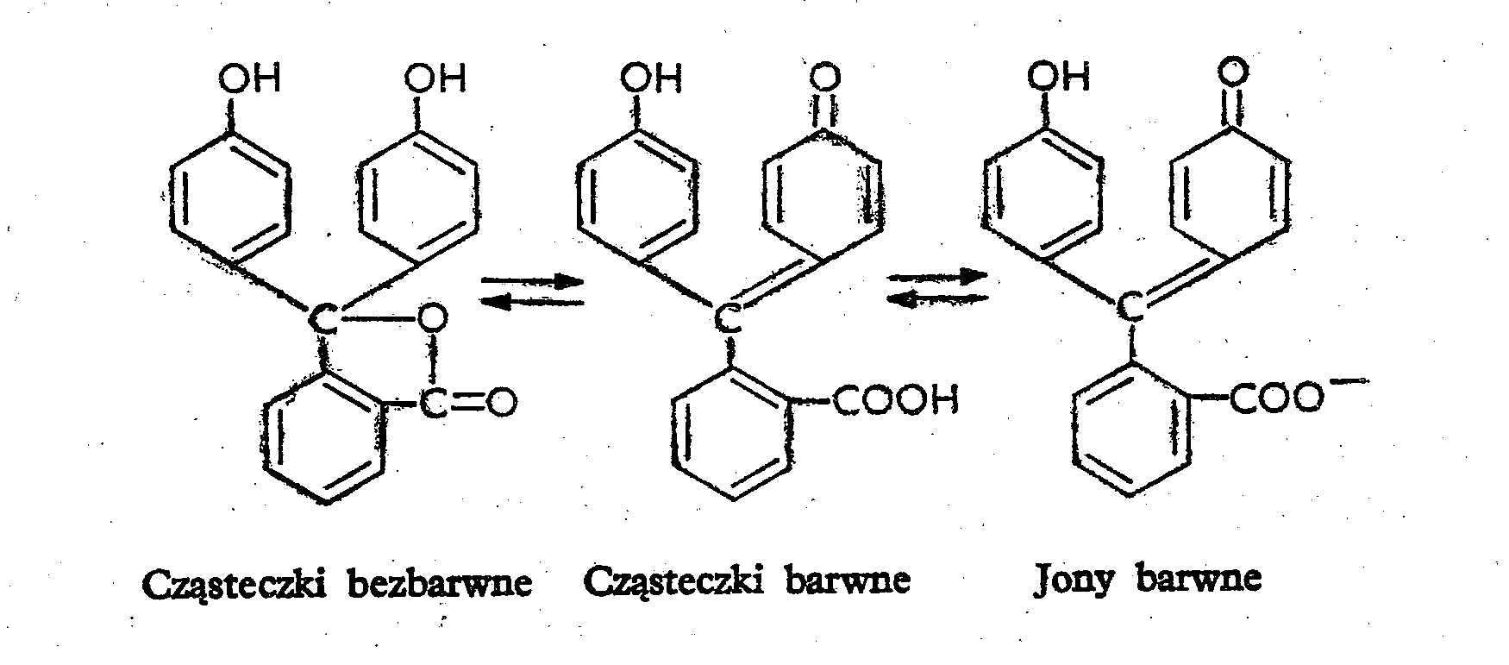
Fenoloftaleina
budowa laktonowa
budowa chinoidowa pH 8,1-10
Lipiec T, Szmal Z. Chemia analityczna z elementami analizy instrumentalnej. PZWL Warszawa, 1997.

Slide 15
Oranż metylowy
Budowa
azowa
pH > 4,4
[H⁺]
Budowa
chinoidowa
pH < 3,1
Lipiec T, Szmal Z. Chemia analityczna z elementami analizy instrumentalnej. PZWL Warszawa, 1997.

Slide 16
Roztwory mianowane
Czyli roztwory o dokładnie znanym stężeniu. Mianem roztworu nazywamy jego stężenie wyrażone w gramach na 1ml roztworu (lub g substancji oznaczanej, która przereaguje z tym roztworem)
T_{i} = [g/ml]
Miano ustalamy najczęściej metodami miareczkowymi przy użyciu substancji podstawowych lub innych titrantów.
(dokładność miana do 0,1%)
Sporządzane poprzez odważenie odpowiedniej ilości substancji stałych/stężonych roztworów i uzupełnione wodą destylowaną do żądanej objętości
Zachowują trwałość nawet przez kilka miesięcy – należy pamiętać o mieszaniu przed użyciem!
Im bardziej rozcieńczone tym mniej trwałe

Slide 17
Substancje podstawowe – jakie warunki powinny spełniać
Ściśle określony skład chemiczny
Woda krystalizacyjna – jeśli ją zawiera to jej ilość musi ściśle odpowiadać wzorowi chemicznemu
CZYSTA – zawartość domieszek nie powinna przekraczać 0,01-0,02%
Łatwa do otrzymania, suszenia, przechowywania
Nie powinna być higroskopijna ani ulegać zmianom na powietrzu (utlenianie, wietrzenie)
Reakcja zachodząca podczas mianowania roztworu wzorcowego musi przebiegać stechiometrycznie
Dobra rozpuszczalność w wodzie
Duża masa molowa

Slide 18
ODWAŻANIE
Wysuszoną do stałej masy substancję podstawową odważamy do kolb Erlenmeyera. Polega to na dokładnym zważeniu naczynka wagowego, odsypaniu do kolby określonej ilości substancji a następnie na ponownym zważeniu naczynka. Z różnicy obu mas otrzymamy dokładną masę odważki w kolbie.
m₀ = masa naczynka z substancją podstawową przed odsypaniem
m₁ = masa naczynka po pierwszym odsypaniu substancji do kolby
m₂ = masa naczynka po drugim odsypaniu… itd
m₀ – m₁ = masa 1. odważki
m₁ – m₂ = masa 2. odważki itd.
Wszystkie wyniki zapisujemy do czterech cyfr znaczących!
np. 3,335 g, 0,8977g, 0,02598 g, 0,0005874 g (nie 0,0006)
0,1470 g (nie 0,147), 0,1400 g (nie 0,14)

Slide 19
Aby uniknąć błędów:
Substancję podstawową suszymy do stałej masy
Mianowanie roztworu powtarzamy co najmniej trzy razy, za każdym razem odważając inną ilość substancji podstawowej
Czasem wykonujemy jedną odważkę, sporządzamy z niej roztwór w kolbie miarowej i z niego pobieramy trzy próbki o określonej objętości do nastawiania miana
Roztwór, którego miano jest nastawiane powinien znajdować się w biurecie a roztwór substancji wzorcowej – w kolbach Erlenmeyera
Zużycie titranta przy mianowaniu powinno zawierać się w granicach 20-40 ml
0,1-0,2% to maksymalna różnica jaka może być między poszczególnymi wynikami

Slide 20
Klasyfikacja metod objętościowych
Typ reakcji zachodzącej podczas miareczkowania
Sposób indykacji PR
Sposób przeprowadzania miareczkowania

Slide 21
Ad. 1
Alkacymetria – reakcje zobojętniania
Acydymetria
Alkalimetria
Redoksymetria – reakcje oksydacyjno-redukcyjne
Oksydymetria:
Nadmanganometria (KMnO4)
Cerometria Ce(SO4)2
Chromianometria (K2CrO7 lub K2CrO4)
Bromianometria (KBrO3)
Reduktometria:
Tytanometria (związki Ti3+)
*Jodometria

Slide 22
Kompleksometria – reakcje tworzenia trwałych związków kompleksowych
Kompleksonometria (KOMPLEKSONY)
Merkurometria
Precypitometria – reakcje strąceniowe
Argentometria

Slide 23
Ad. 2
Metody z indykacją wzrokową (stosujemy odpowiednio dobrany wskaźnik)
Wskaźniki pH, metalowskaźniki, związki tworzące kompleksy
Metody z indykacją instrumentalną (potencjometria, konduktometria, miareczkowanie amperometryczne, spektrofotometryczne)
Wykorzystujemy zmiany fizykochemiczne jakie zachodzą podczas miareczkowania
Trudność w doborze wskaźnika
Utrudniona ocena wzrokowa: miareczkowany roztwór jest zabarwiony, jest zawiesiną itd.

Slide 24
Ad. 3
Bezpośrednie
Odwrotne (metoda odmiareczkowywania)
Podstawieniowe
*Pośrednie

Slide 25

Obliczanie miana roztworu
$$c_{A}= \frac{m_{B} x 1000}{M_{B}x V_{A}} x \frac{p_{A}}{p_{B}} \left[{mol}/l\right]$$
m_{B}– masa odważki [g]
M_{B} – masa molowa subst. podstawowej [g/mol]
V_{A} – objętość roztworu [ml]
p_{A} i p_{B} – współczynniki stechiometrii reakcji
Z minimum 3 wyników wyliczamy średnie stężenie
Sprawdzamy czy rozrzut między wynikami nie przekracza 1%
(c najwyższe – c najniższe) / c średnie ≤ 1%

Slide 26

Obliczanie masy substancji oznaczanej
$$m_{B}= \frac{M_{B} x c_{A} x V_{A} x w_{k/p}}{1000} x \frac{p_{B}}{p_{A}} [g]$$
M_{B} – masa molowa subst. oznaczanej [g/mol]
c_{A} - stężenie titranta [mol/l]
V_{A} – średnia objętość titranta [ml]
w_{k/p} – współmierność kolby do pipety (ponieważ pobieramy 20ml z kolby miarowej na 100ml to w_{k/p} = 5)
p_{A} i p_{B} – współczynniki stechiometrii reakcji
Objętość titranta podajemy średnią, po wcześniejszym sprawdzeniu czy rozrzut między wynikami nie przekracza 1%

Slide 27
Błędy podczas miareczkowania
Metodyczne (np. błąd miareczkowania)
Operacyjne:
*Niedokładne umycie naczyń
*Niedokładne wymieszanie titranta i zadania
*Błędne odczytanie objętości z biurety
*Zbyt szybkie miareczkowanie
*Nieprawidłowe nastawienie miana titranta
*Zbyt małe/duże objętości titranta z biurety (optymalnie 20-40ml)
*Problemy z zauważeniem zmiany barwy wskaźnika

Slide 28
Postępowanie analityczne
Pobieranie próbki
Przygotowanie próbki
POMIAR
Opracowanie i walidacja wyników

Slide 29
Podział metod ze względu na wielkość próbki do analizy
Metoda mikrogramowa: m = 10⁻⁴ – 10⁻⁶
Mikroanaliza: m = 10⁻³ – 10⁻²
METODY OBJĘTOŚCIOWE
Mezoanaliza: m = 10⁻² – 10⁻¹
METODY OBJĘTOŚCIOWE
Makroanaliza: m = >10⁻¹

